Slide 1
Ādažu novada transporta tematiskais plānojums
Finanšu komiteja, 18.09.2024

Slide 2
Izstrādes pamats
Izstrādāts kā daļa no Ādažu novada teritorijas plānojuma 2025. - 2037. gadam
Izstrādāts atbilstoši Vispārīgo apbūves noteikumu 6.nodaļas “Transporta infrastruktūras plānošana” prasībām
Kā nosaka Ministru kabineta 2013.gada 30.aprīļa noteikumu Nr.240 “Vispārīgie teritorijas plānošanas, izmantošanas un apbūves noteikumi” 76. punkts, «Teritorijas plānojumā ietver vispārīgu transporta attīstības plānu, kurā shematiski attēlo vienotu ielu un ceļu tīklu, tai skaitā plānoto ielu un ceļu trases, perspektīvos pievienojumus, transporta mezglus, kā arī ielu kategorijas».

Slide 3
Izstrādes uzdevumi
Izstrādāt ielu un ceļu klasifikācijas kritērijus un funkcionalitātes raksturojumu
Izstrādāt satiksmes organizācijas principus, ielu un ceļu kategorijas
Noteikt projektēšanas radītājus ielu šķērsprofilu plānošanai, ietverot ielu/ceļu profilu paraugus
Izstrādāt principus ielu sarkano līniju noteikšanai un rezervējamo teritoriju attēlošanai
Vienotais ielu un ceļu tīkls
Priekšlikumi jaunu transporta koridoru, ceļu, ielu vai satiksmes mezglu izbūvei ko nosaka kā (TR) vai (TIN7)
Sabiedriskā transporta un mobilitātes punktu plāns, autonovietnes
Velo transporta un gājēju infrastruktūras uzlabošanas priekšlikumi
Ūdenstransporta attīstība

Slide 4
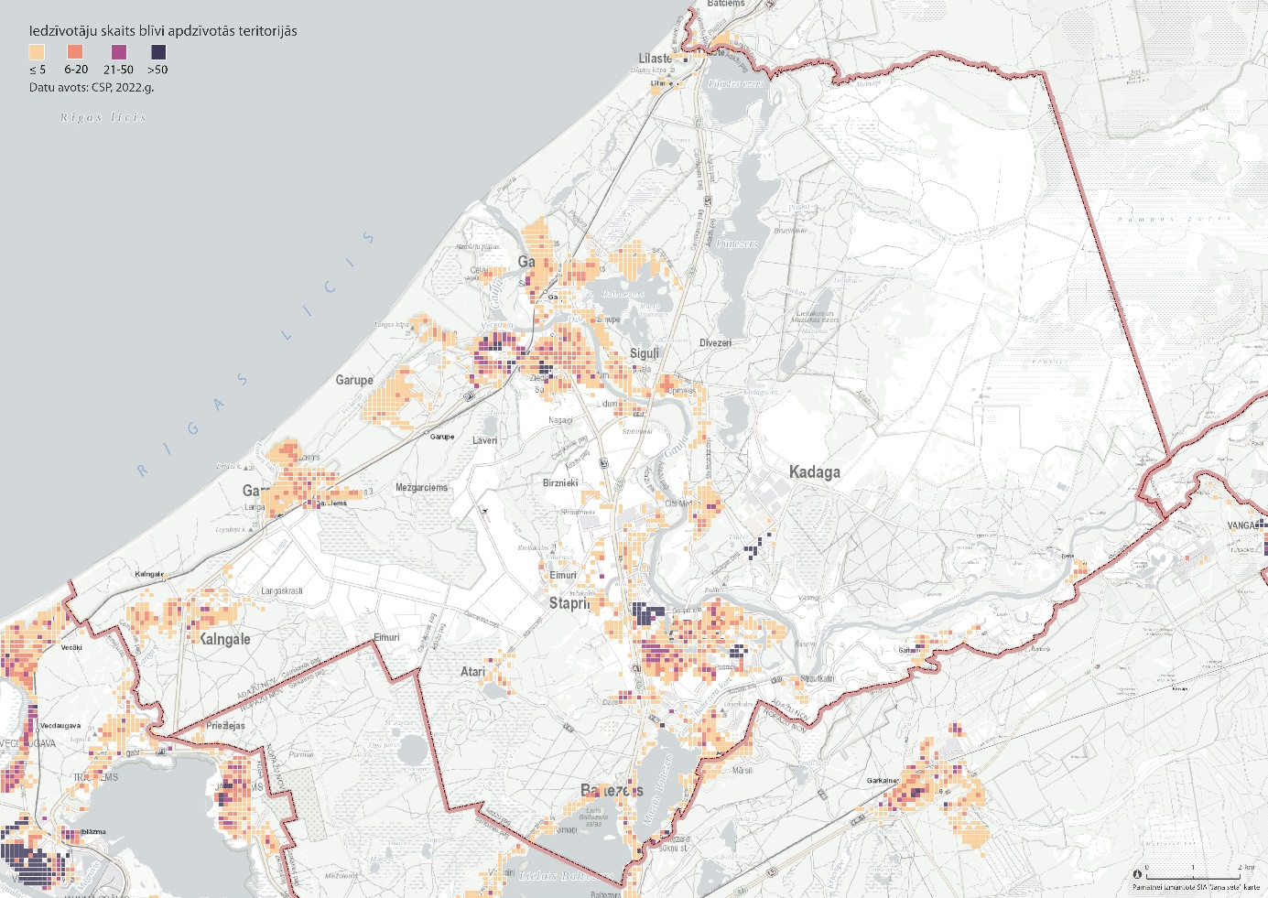
Iedzīvotāju izvietojums un to skaita izmaiņas
Notes:
Eimuru ciemi Ādažu un Carnikavas pagastā ir vienīgie ciemi, kuros kopš 2011. gada ir samazinājies iedzīvotāju skaits. Eimuros Ādažu pagastā samazinājums ir par 11% jeb par 5 iedzīvotājiem, bet Eimuros Carnikavas pagastā samazinājums ir par 28% jeb par 11 iedzīvotājiem. Nemainīgs iedzīvotāju skaits ir saglabājies Laveros. Lilastē un Mežgarciemā iedzīvotāju skaits palielinājās tikai par 1 iedzīvotāju. Visos pārējos novada ciemos un pilsētā iedzīvotāju skaits ir palielinājies.
PAKALPOJUMU izvietojums

Slide 5
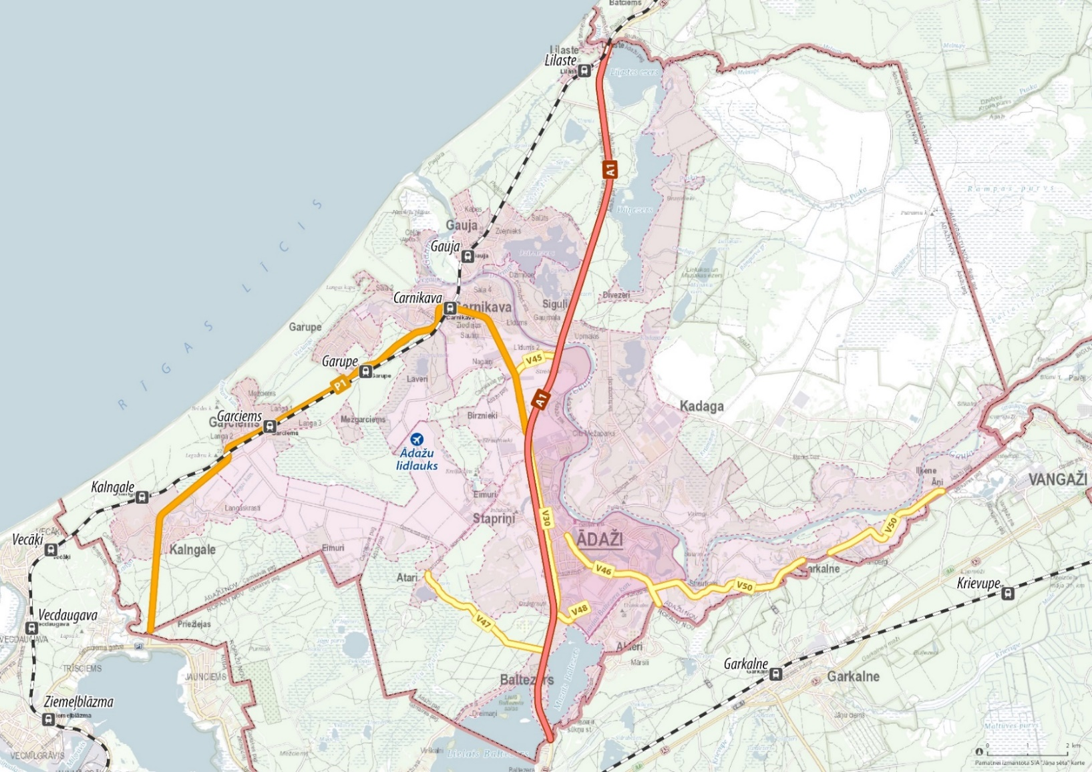
Autoceļa posms | 2014 | 2017 | 2020 | 2023 | Intensitātes pieaugums 2023/2014
A1 Rīga (Baltezers) - Igaunijas robeža (Ainaži) | 21122 | 25809 | 26859 | 26714 | + 26%
 | 12065 | 14053 | 14259 | 14201 | + 18%
 | 10561 | 13526 | 13237 | 13720 | + 30%
 | 7554 | 8879 | 7969 | 9317 | + 23%
P1 Rīgas rob. (Jaunciems) - Carnikava - Ādaži | 6244 | 6682 | 7817 | 8068 | + 30%
 | 3129 | 3833 | 5057 | 6445 | + 106%
 | 5021 | 5859 | 7051 | 7937 | + 58%
 | 2034 | 3083 | 4528 | 5450 | + 168%
V30 Baltezers - Ādaži | 4544 | 3369 | 4826 | 4066 | - 11%
V45 Pievedceļš Gaujas tiltam | 1427 | 1190 | 2086 | 2925 | + 105%
V46 Ādaži – Garkalne | 1831 | 2852 | 5104 | 5838 | + 219%
 | ≤100 | - | 200 | ≤100 | 0%
 | 741 | - | 504 | 423 | - 43%
V47 Baltezers - Ataru ezers | 442 | 212 | 167 | 114 | - 74%
V50 Baltezers - Āņi - Lapmeži | 984 | 705 | - | 1601 | + 63%
 | 463 | - | - | 142 | - 69%
 | 575 | - | - | 159 | - 72%

Slide 6
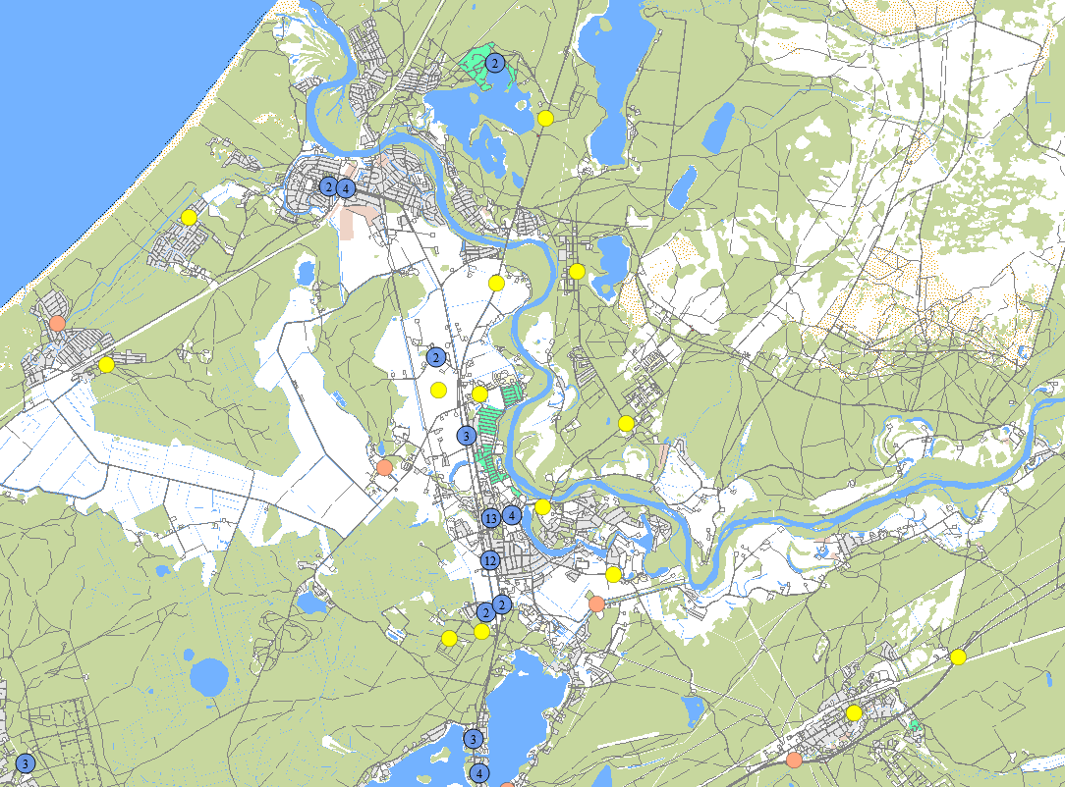
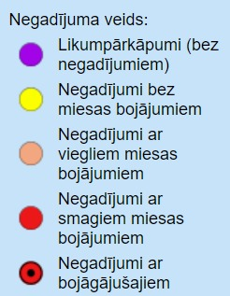
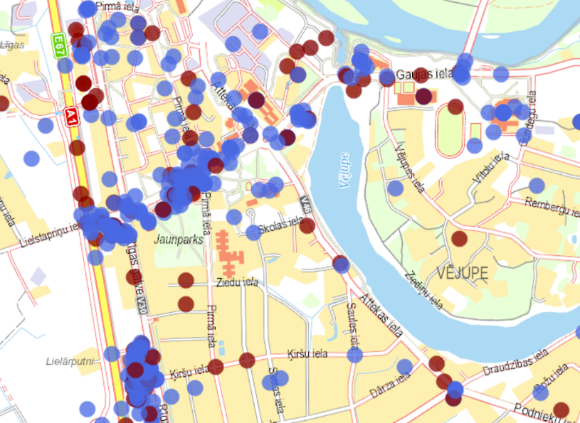
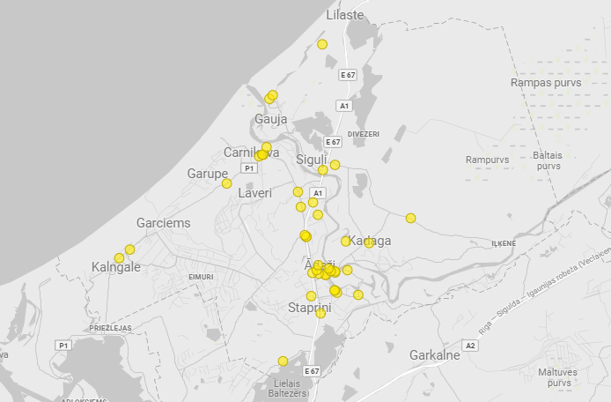
Satiksmes drošība
Informācija no Iekšlietu ministrijas ceļu satiksmes negadījumu datubāzes laika posmā no 2019. - 2024. gadam
Latvijas transportlīdzekļu apdrošinātāju biroja CSNG karte
Mazaizsargāto satiksmes dalībnieku negadījumu vietas Ādažu novadā (2022.-2023.g.)

Slide 7
Kategorija CEĻI | Nozīmes un funkcijas atbilstoši LVS 190:2 Normālprofili | Piezīmes
AI | Galvenais savienojums. NP 10,5 – NP 35,5 | Galvenie savienojumi ar ārvalstīm un valsts galvaspilsētu; Trīs un vairāk braukšanas joslas; Vēlamie normālprofili NP 15,5 – NP 35,5 m; Ādažu novadā valsts galvenais autoceļš A1 (Rīga (Baltezers) - Igaunijas robeža (Ainaži).
AII | Starpreģionāls/reģionāls savienojums. NP 9,5 – NP 20,5 | Pilsētu savienojumi ar valstspilsētām; Valsts galvenie vai reģionālie autoceļi ar vienu brauktuvi un 2 braukšanas joslām. Vēlamie normālprofili NP 9,5 – NP 20,5. Ja ir savienojums ar valstspilsētu, tad P ceļam nosaka AII kategoriju.
AIII | Apdzīvoto vietu vai to daļu savienojums. NP 9,5 – NP 14 Visi reģionālie autoceļi (P) | Reģionālais nozīmes savienojums starp pilsētām. NP 9,5 – NP 14 Ja galvenais (ātrākais, īsākais) savienojums ar valstspilsētu ir izmantojot valsts galveno autoceļu, tad citi reģionālo ceļu (P) savienojumi ar to pašu valstspilsētu ir AIII kategorija. Piemēram, valsts reģionālais autoceļš P1 Rīga-Carnikava-Ādaži.
AIV | Mazu apdzīvotu vietu savienojums. NP 7,5 – NP 9,5 Visi valsts vietējie autoceļi (V) | Lauku ceļš, savieno mazos centrus, lauku teritorijas; Visi valsts vietējie autoceļi (V); Pašvaldības autoceļi starp ciemiem un pilsētām. Piemēram, valsts vietējais autoceļš V47 Baltezers-Ataru ezers.
AV | Zemesgabalu pieslēguma savienojums. NP 7,5 | Lauku ceļš vietējai satiksmei lauku apvidos, savieno ar augstākas kategorijas ceļiem.
AVI | Vietējs savienojums. NP 3,5 – NP 5,5 | Ceļš lauku un mežu apsaimniekošanai, piebraukšanai ražošanas objektiem, zemnieku vai individuālajām saimniecībām, iestādēm un mājām.

Slide 8
Kategorija IELAS | Nozīmes un funkcijas atbilstoši Vispārīgo apbūves noteikumu 6.2. nodaļai | Piezīmes
B | tranzīta iela – valsts galveno vai reģionālo autoceļu sākums, turpinājums vai beigas ar dominējošu savienošanas funkciju un pakārtotu piekļūšanas funkciju. Šādu ielu izbūvē noteicošā ir savienošanas funkcijas īstenošana un atbilstošu kvalitātes prasību ievērošana | Galvenokārt ielas, kas ir AI un AII kategoriju jeb valsts galveno autoceļu turpinājumi pilsētā un ciemā, retāk – ielas AIII kategorijas jeb valsts reģionālā (P) autoceļa turpinājumā apdzīvotās vietās. B kategorija ir piešķirta visiem valsts autoceļiem, kuriem pilsētās un ciemos ir ielas statuss. Piemēram, Rīgas iela un Ojāra Vācieša iela Carnikavā, Rīgas gatve Ādažos u.c. NP atbilstoši valsts autoceļa zemes nodalījuma joslai.
C | maģistrālā iela – nodrošina savienošanas un piekļūšanas funkciju. Šādu ielu izbūvē noteicošā ir savienošanas funkcijas kvalitātes prasību ievērošana | Galvenokārt ielas AIII kategorijas jeb valsts reģionālā (P) autoceļa turpinājumā pilsētā un ciemā, retāk ielas AIV kategorijas jeb valsts vietējā (V) autoceļa turpinājumā apdzīvotās vietās. C kategorija ir piešķirta pašvaldības ielām, kuras ir nozīmīgas pilsētas daļu savienošanas funkciju izpildē, piemēram, Gaujas, Attekas, Draudzības un Podnieku ielas Ādažos. NP 16,0 –20,0 m.
D | pilsētas vai ciema nozīmes iela – nodrošina piekļūšanu atsevišķiem zemesgabaliem, noteiktās diennakts stundās var veikt arī savienošanas funkciju | Galvenokārt ielas AIV kategorijas jeb valsts vietējā (V) autoceļa turpinājumā pilsētā un ciemā, retāk ielas AV kategorijas lauku ceļa turpinājumā apdzīvotās vietās. NP 12,0 m – 16,0 m. D kategorija ir piešķirta pašvaldības ielām, kurām nozīmīga ir pilsētas vai ciema daļu gan piekļūšanas, gan savienojošā funkcija, piemēram, Stacijas, Ziedu un Smilšu ielas Carnikavā, Muižas, Pirmā un Jaunkūlu ielas Ādažos.
E | vietējas nozīmes iela – nodrošina uzturēšanās funkciju, pakārtoti veicot arī piekļūšanas funkciju. Šādu ielu izbūvē noteicošā ir uzturēšanās funkcijas kvalitātes prasību ievērošana. | Pārējās ielas. E kategorijas ielās rekomendējams satiksmes režīms līdz 20 km/h vai līdz 30 km/h (vietās, kur E kategorijas iela pilda savākšanas funkciju un tās normālprofilā ir izdalāma vieta ietvei). NP 6,0 m – 12,0 m. E kategorija nosakāma arī gājēju un velosipēdu ceļiem, kuriem ir piešķirtas atsevišķas trases bez autosatiksmes. NP 3,5 m – 6,0 m.

Slide 9
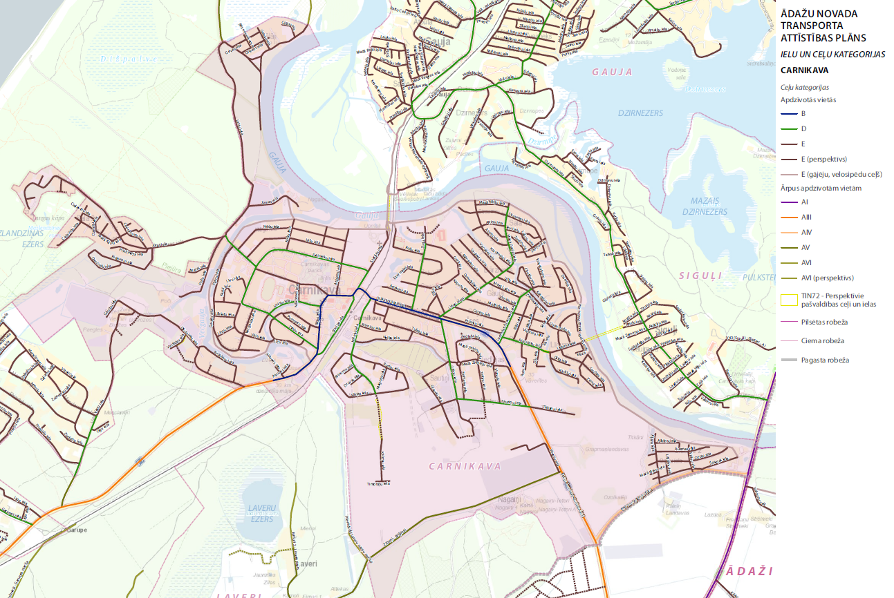

Slide 10
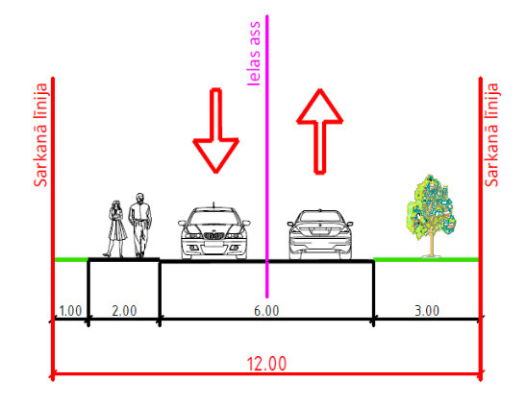
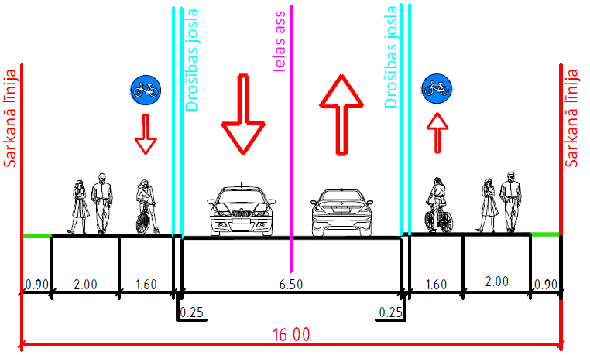
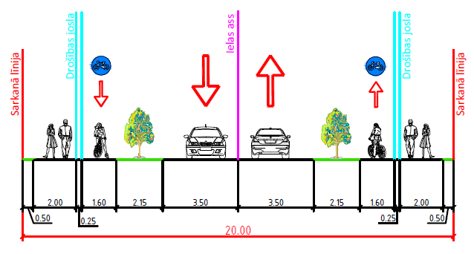
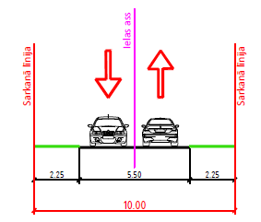
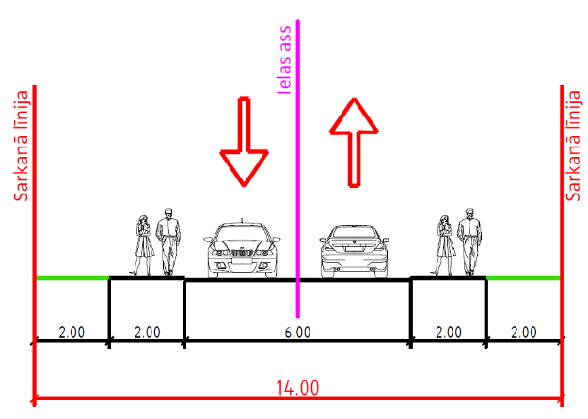
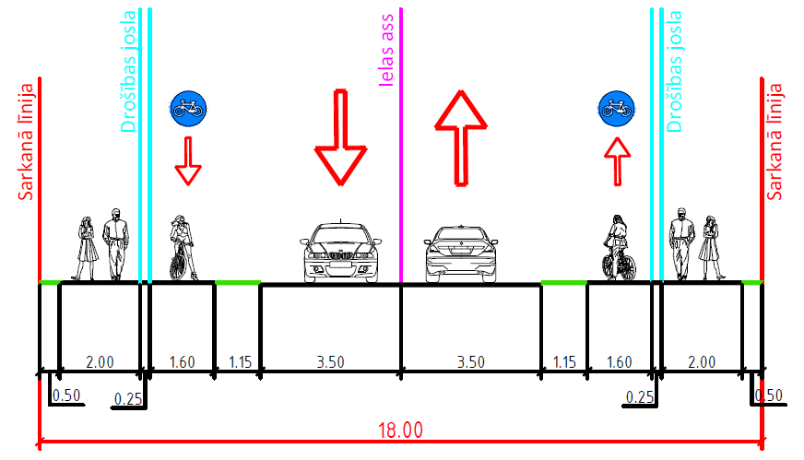
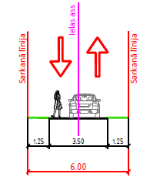
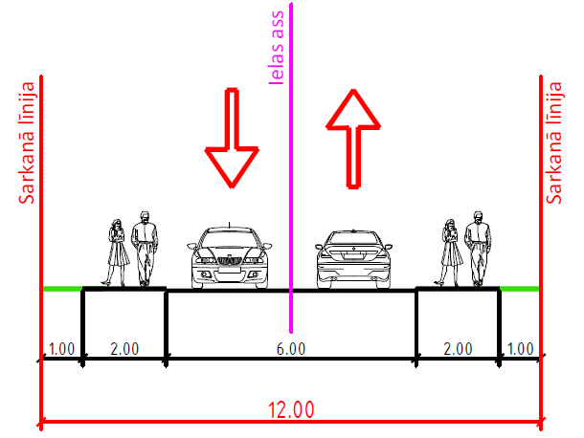
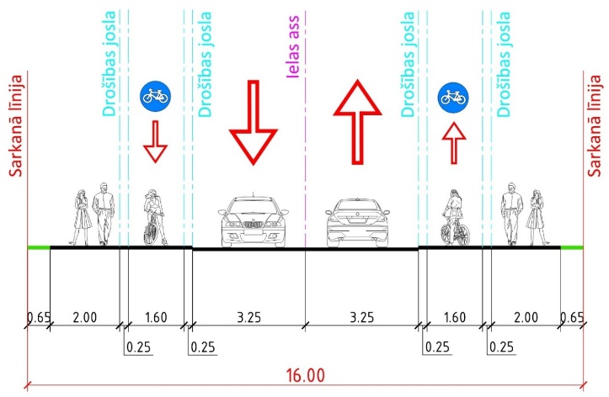
Šķērsprofili (paraugi)
E kategorija
D kategorija
C kategorija

Slide 11
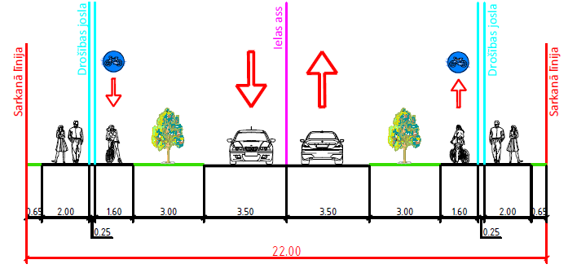
Šķērsprofili (paraugi)
B kategorija

Slide 12
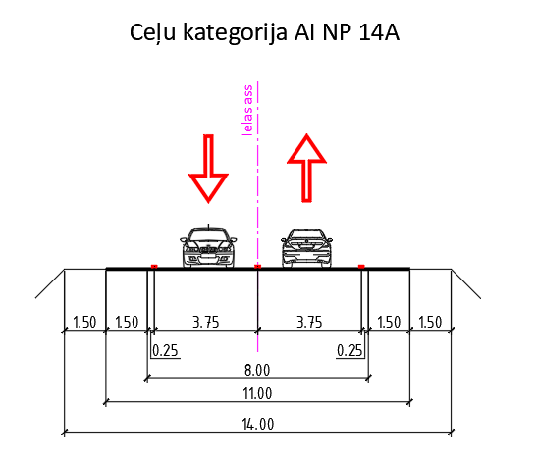
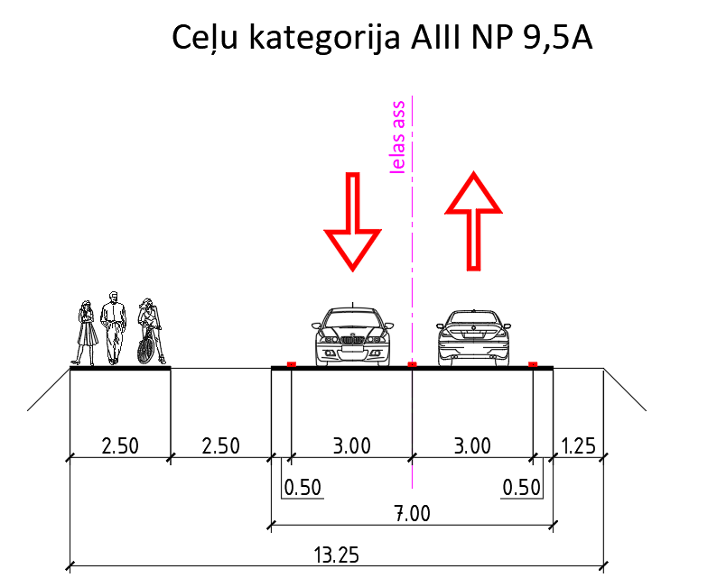
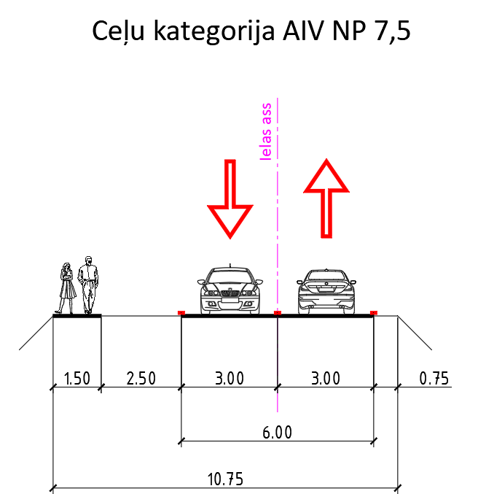
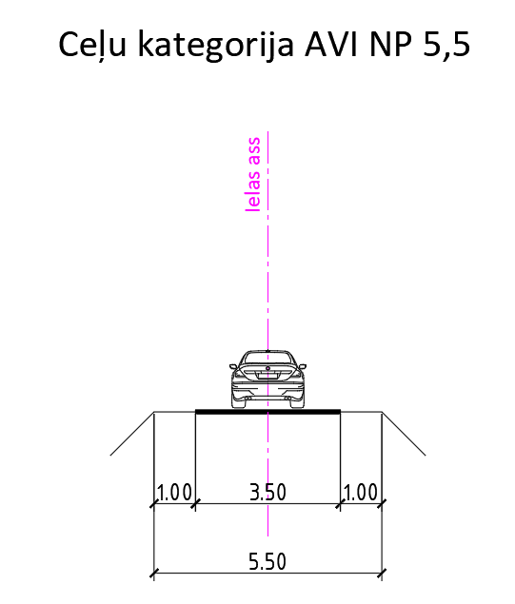
Šķērsprofili (paraugi)

Slide 13
Vienotais ielu un ceļu tīkls
Ādažu novada vienotais ceļu un ielu tīkls ir veidots kā vienots, dažādu kategoriju ielu hierarhiski sakārtots tīkls. Ādažu novada vienotajā ceļu un ielu tīklā ietilpst visi Ādažu novadā esošie valsts autoceļi, pašvaldības ceļi un ielas un pašvaldības nozīmes ceļi un ielas.
Ir izdalīti šādi ceļi:
Valsts autoceļš/iela ciemā vai pilsētā;
Pašvaldības bilancē esošs autoceļš/iela;
Pašvaldības bilancē plānots autoceļš/iela;
Pašvaldības nozīmes autoceļš/iela (esošs);
Pašvaldības nozīmes autoceļš/iela (plānots);
Cits autoceļš (tai skaitā komersantu ceļi).

Slide 14
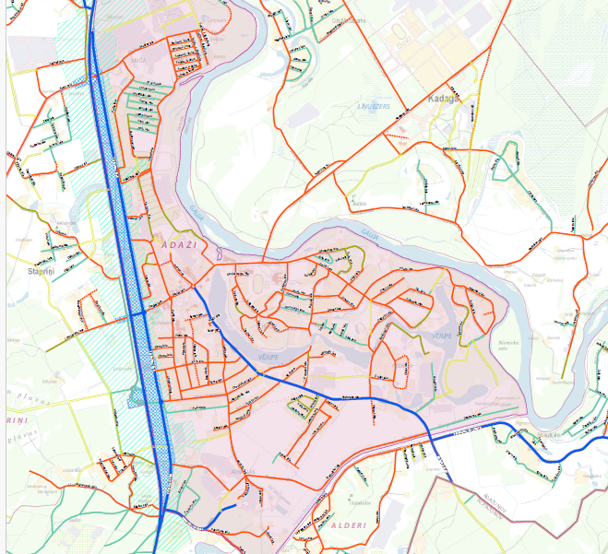
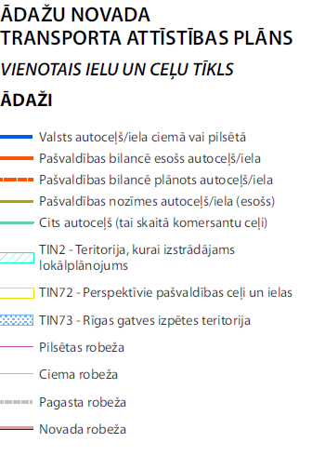

Slide 15
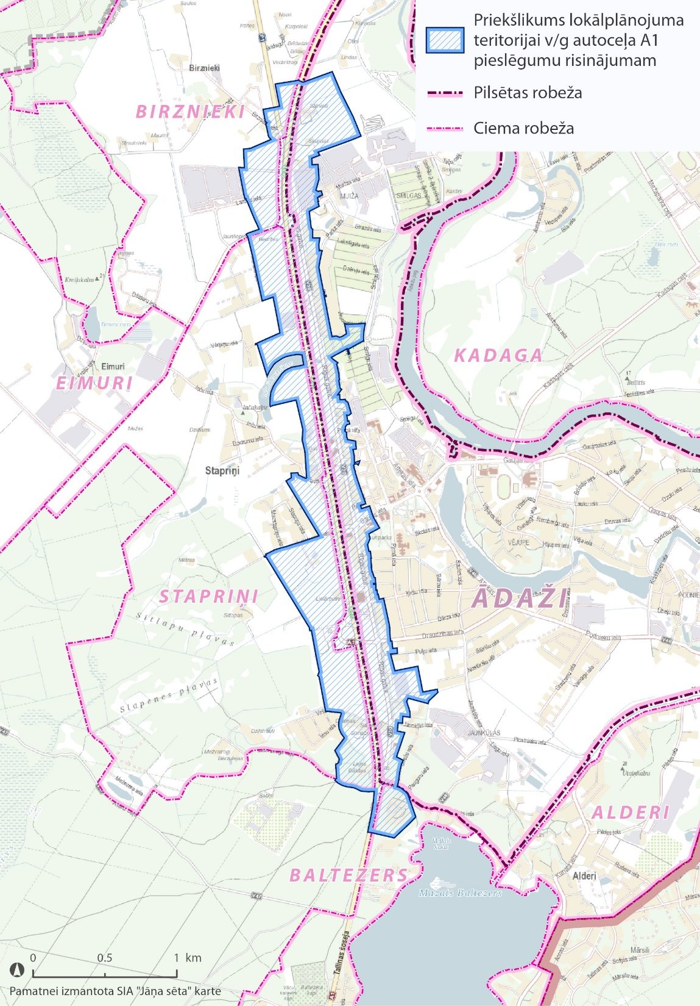
Rīgas gatve un v/g autoceļš A1
Sagatavots priekšlikums lokālplānojuma teritorijai, kuras ietvaros jārisina piekļuve A1 un Rīgas gatvei, un teritorijas starp tām satiksmes organizācijai

Slide 16
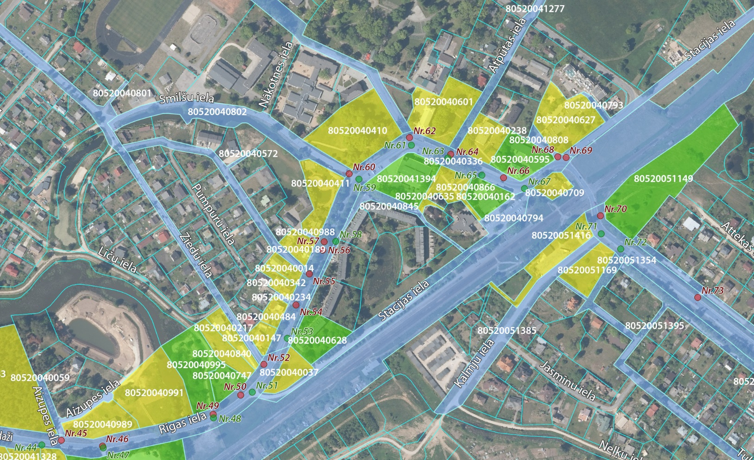
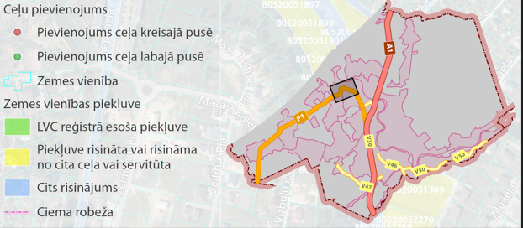
Pievienojumu vietas pie valsts autoceļiem
VAS «Latvijas valsts ceļi» sniegtā informācija
Izvērtēti, ņemot vērā:
  esošo situāciju, nākotnes apbūves iespējas/vajadzības
  Detālplānojumus un lokālplānojumus
  Funkcionālo zonējumu
  Satiksmes drošību
  Citas piekļuves iespējas

Slide 17
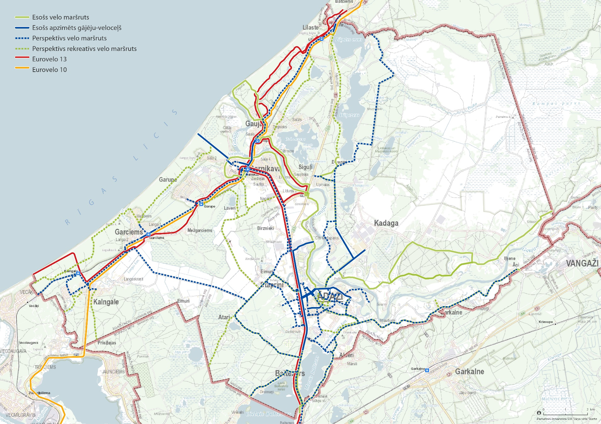
Velotransports

Slide 18
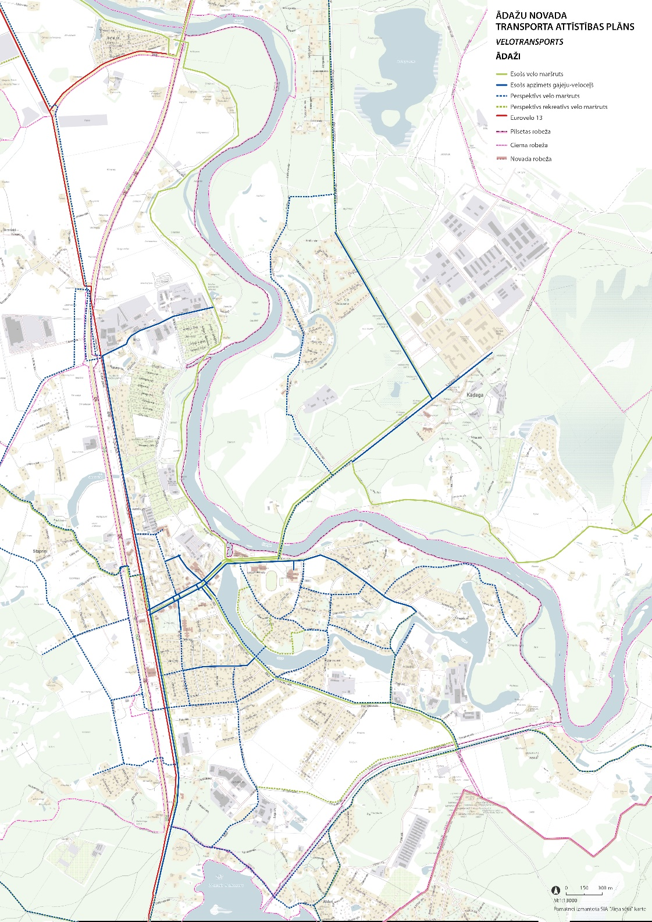

Slide 19
Gājēju infrastruktūra
Prioritāri jānosaka ietvju un velosipēdu ceļu posmi C kategorijas ielās, pie izglītības iestādēm, pilsētu un ciemu centros, kā arī publiskās vietās, kas ikdienā piesaista lielu cilvēku daudzumu.

Slide 20
Satiksmes drošības uzlabošanas risinājumi
Satiksmes drošības uzlabošanas risinājumi ar satiksmes organizācijas tehniskajiem līdzekļiem
  Autotransporta kustības ātruma ierobežošana
  Autotransporta tranzīta kustības ierobežošana
  Konfiliktpunktu skaita samazināšana krustojumos, ierobežojot vai uzlabojot manevrus
  Brīdinošais marķējums pirms bīstamām vietām/ gājēju pārejām
  Satiksmes telpas sašaurinājumi
  Interaktīvi kustības ātruma displeji
  Ātruma radari

Slide 21
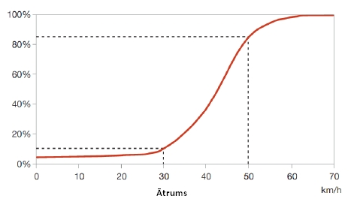
Iespējamība iet bojā, ja notriec transportlīdzeklis

Slide 22
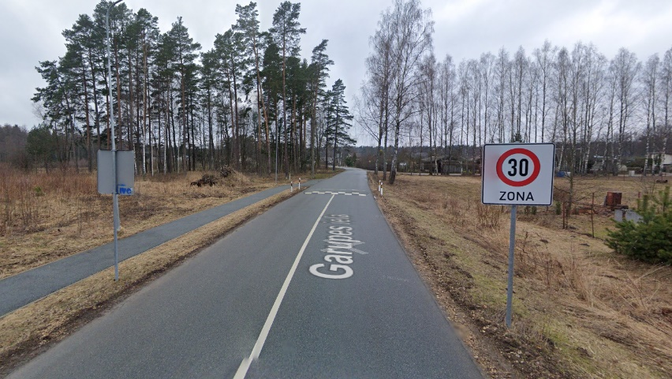
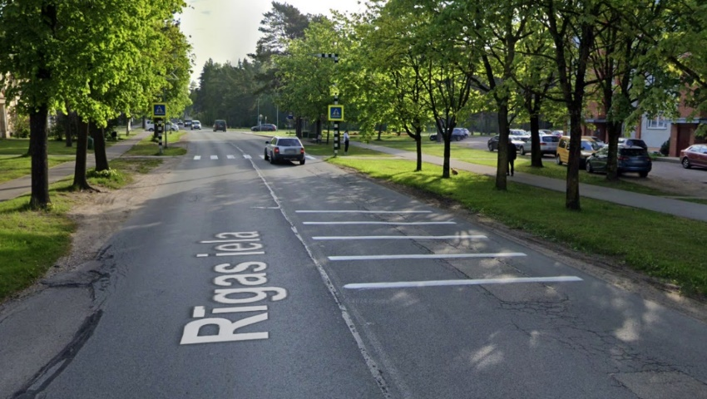
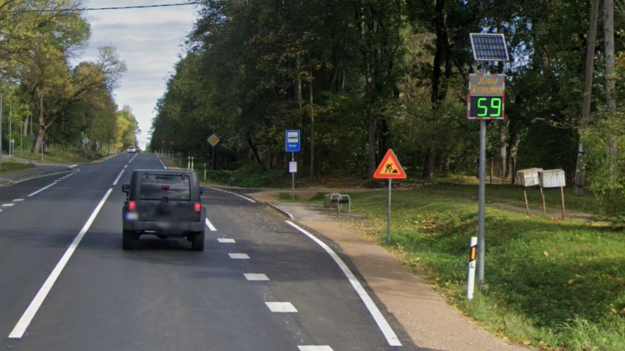
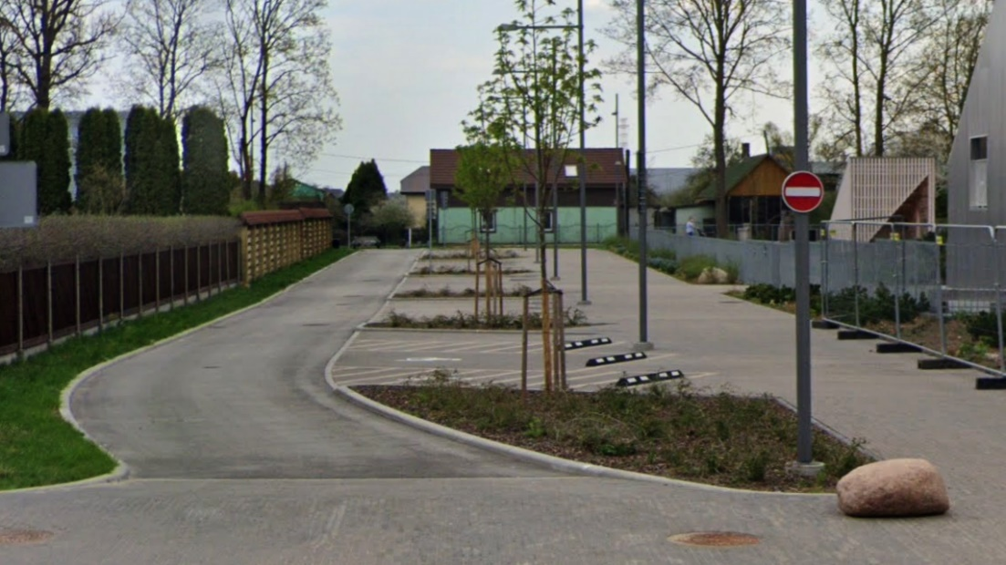
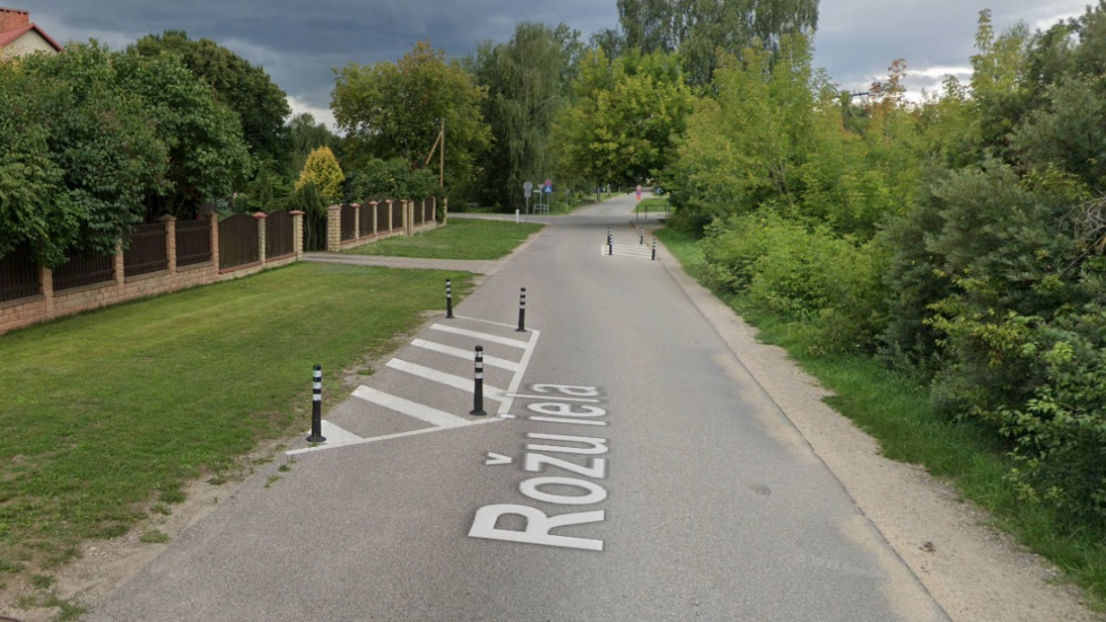

Slide 23
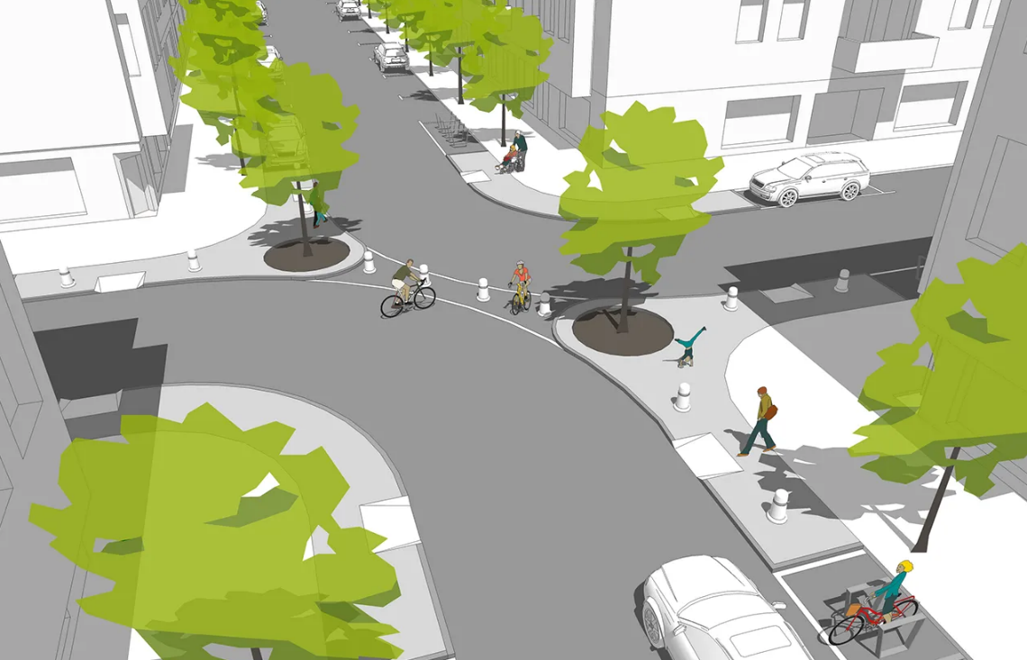
Satiksmes drošības uzlabošanas risinājumi
Satiksmes drošības uzlabošanas risinājumi ielu dizainā
  Satiksmes drošības sala starp braukšanas joslām iebraucot apdzīvotā vietā
  Nodalīta satiksmes telpa gājējiem un mikromobilitātei
  Paceltas un apgaismotas gājēju pārejas
  Ātrumvaļņi
  Brauktuves sašaurinājumi pie krustojumiem
  Brauktuves sašaurinājumi
  Transporta filtri E kategorijas ielās
  Autotransporta kustības ierobežošana ielās pie mācību iestādēm
  Rotācijas apļu izveide
  Redzamības brīvlauku nodrošināšana nepārredzamos krustojumos

Slide 24
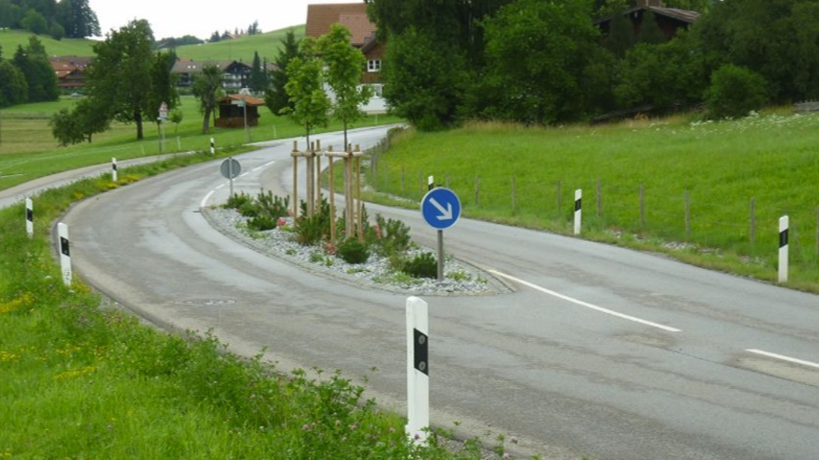
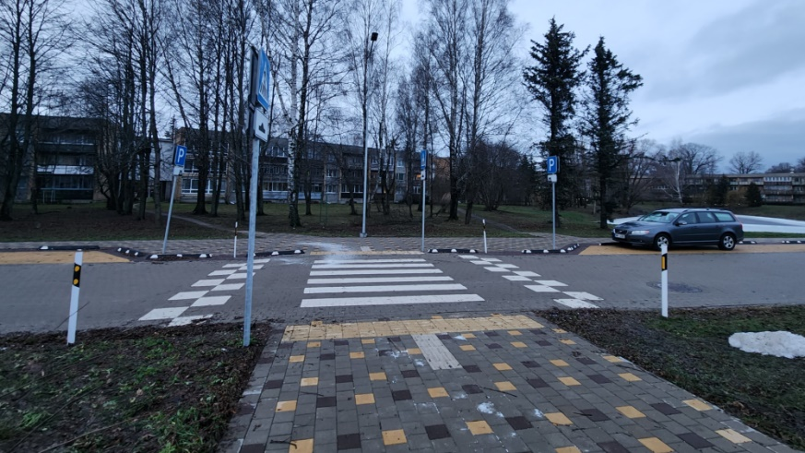
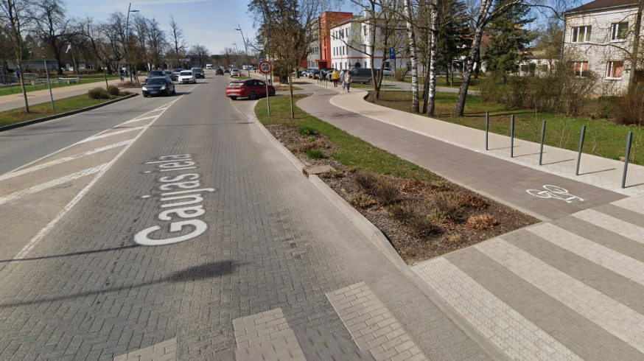
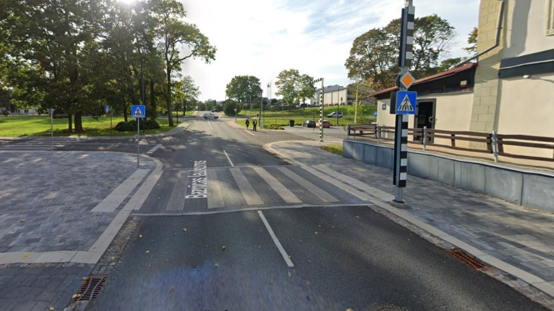
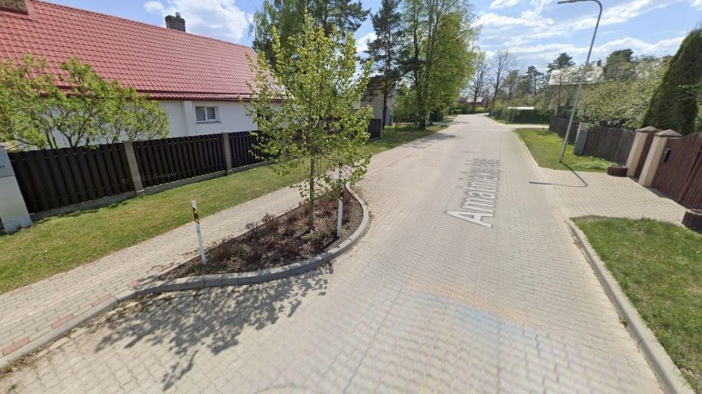
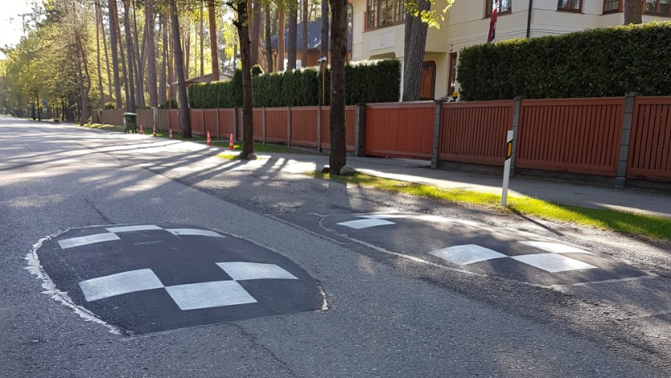
Kā būtiskākie drošības uzlabošanas pasākumi būtu turpināt attīstīt nodalītu gājēju un velo infrastruktūru, paplašināt 30 km/h ātruma ierobežojuma zonas, ieviest brīdinošos marķējumus uz brauktuvēm, sašaurināt brauktuves platumu, ierīkot kustības ātruma displejus, izbūvēt paceltas gājēju pārejas, ātruma vaļņus, rotācijas apļus, kā arī ierobežot tranzīta kustību.

Slide 25
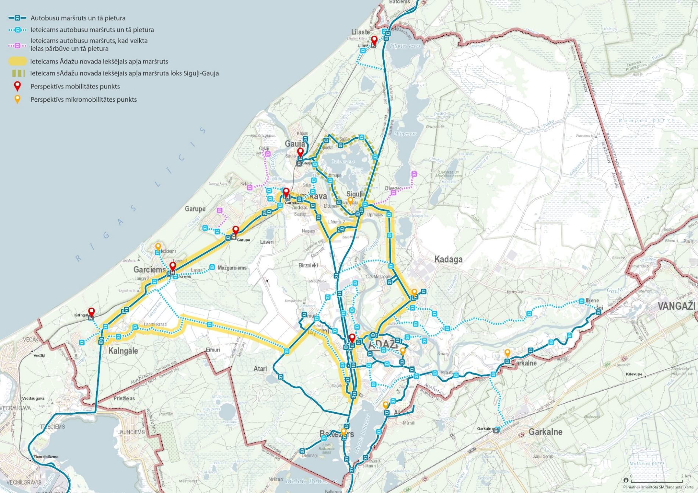
Sabiedriskā transporta risinājumi
Ādažu novada iekšējais apļveida maršruts
Pagarinājumi piejūras ciemos
Reisu biežums
Iļķenes savienojums (nākotne)
Garkalnes virziens sadarb. ar Ropažu nov.
Ciemu labāks savienojums ar Ādažiem

Slide 26
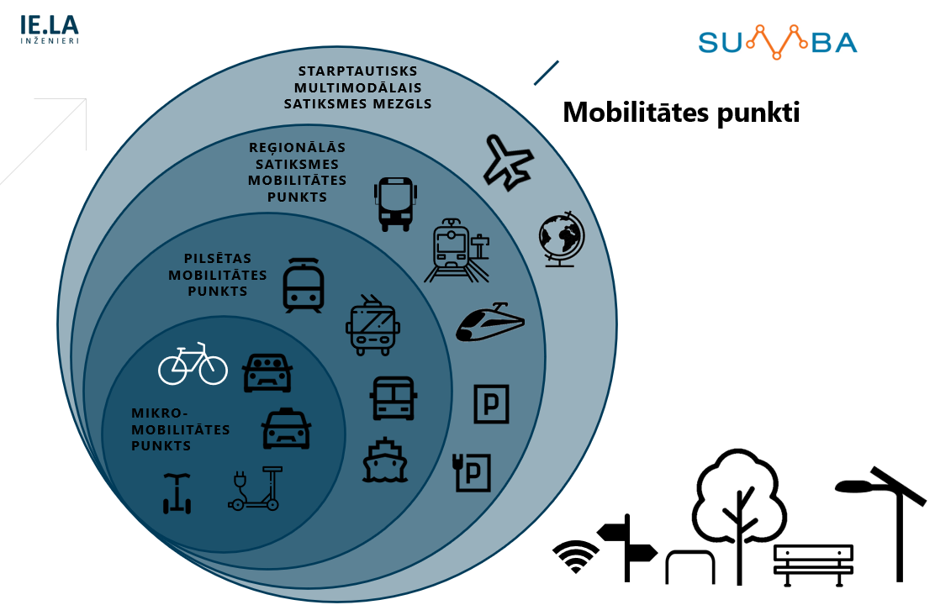
Mobilitātes punkti un autostāvvietas
Ādaži
Reģionālais mobilitātes punkts Gaujas ielā 3
Mikromobilitātes punkts pie Vējupes pludmales
Carnikava
Reģionālais mobilitātes punkts pie dzelzceļa stacijas “Carnikava”
Kadaga
Mikromobilitātes punkts
Garciems
Mobilitātes punkts pie dzelzceļa stacijas “Garciems”
Mikromobilitātes punkts Mežciema un Sporta ielu krustojumā
Gauja
Mobilitātes punkts pie dzelzceļa stacijas “Gauja”
Kalngale
Mobilitātes punkts pie dzelzceļa stacijas “Kalngale”
Garupe
Mobilitātes punkts pie dzelzceļa stacijas “Garupe”
Siguļi
Mikromobilitātes punkts
Lilaste
Mobilitātes punkts pie dzelzceļa stacijas “Lilaste”
Alderi
Mikromobilitātes punkts pie Alderu pludmales
Baltezers
Mikromobilitātes punkts pie Tallinas šosejas
Garkalne
Mikromobilitātes punkts

Slide 27
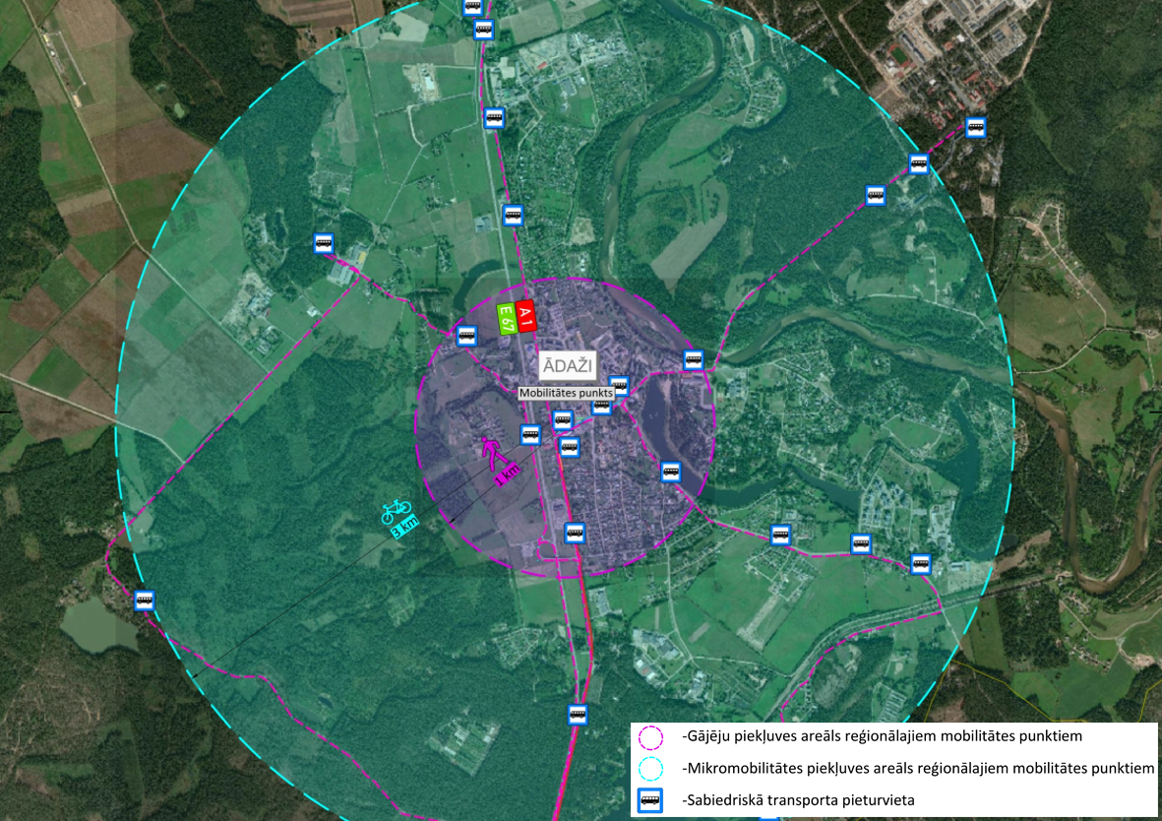
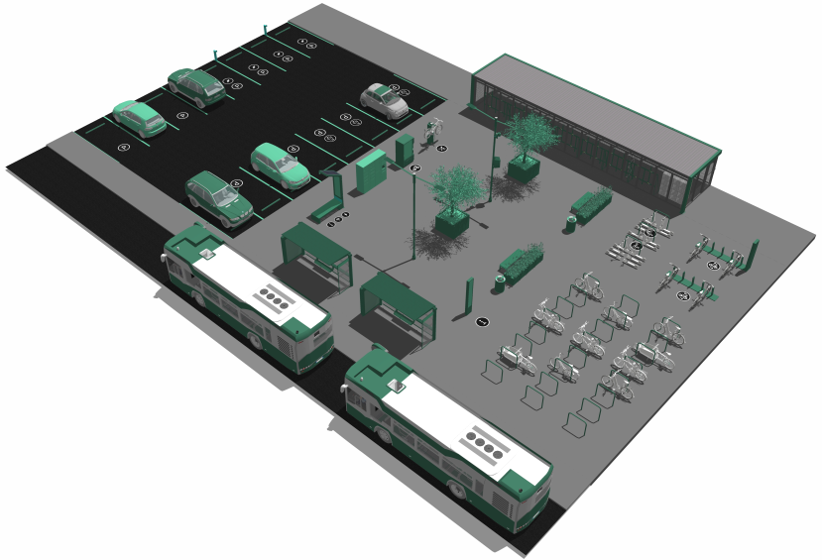
Ādažu mobilitātes punkta gājēju un velosipēdistu areāli
Mobilitātes punkta pilnās attīstības vizualizācija

Slide 28
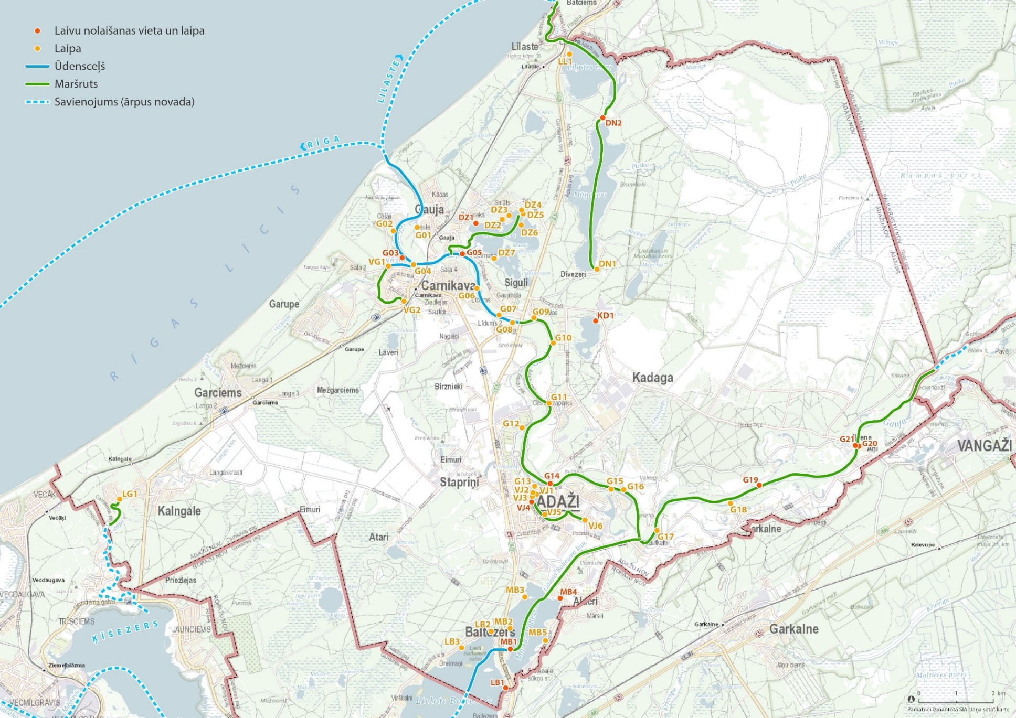
Ūdenstransports
Laivu nolaišanas vietas ūdenī
Laipas
Piekļuves vietas pie laipām pa pašv. īpašumiem, atsevišķos gadījumos pa privātiem īpašumiem
Priekšlikumi maršrutiem

Slide 29
Publiskā apspriešana
Termiņš
Sanāksme
30 dienas
04.10. – 1.11.
Hibrīdveida – attālināti un klātienē, datums jāprecizē

Slide 30
paldies

